Slide 1
Assalamu Alaikum Warahmatullah.
Notes:
Last greeting.

Slide 2
ON LINE ক্লাসে সকলকে
স্বাগতম

Slide 3
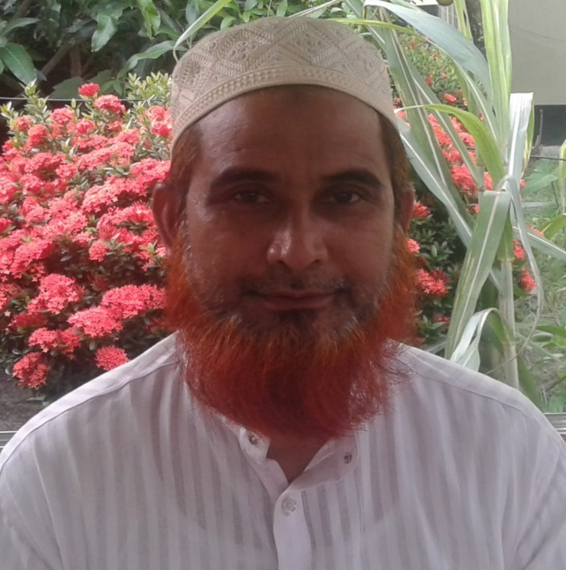
শিক্ষক পরিচিতি
মোঃ নুরুল ইসলাম তরফদার
প্রধান শিক্ষক
সেরুয়া আদর্শ উচ্চ বিদ্যালয়,
শেরপুর, বগুড়া ।

Slide 4
শ্রেণি: অষ্টম
বিষয়: বাংলাদেশ ও বিশ্বপরিচয়
পাঠ: বাংলাদেশের সামাজিক সমস্যা
অধ্যায়: ১০ পাঠঃ ১-২ সময়: ৪০মি:
তারিখ: 27-Sep-20
অধ্যায় : দশ

Slide 5
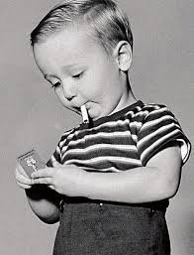
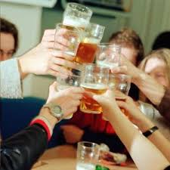
নিচের ছবিগুলো দেখ এবং চিন্তা করঃ
ছবিতে কী দেখছ?
ধুমপান
মদ্যপান
এ বয়সী ছেলেমেয়েদেরকে কী বলে?
এদের দ্বারা সংগঠিত অপরাধ কে কী বলে?

Slide 6
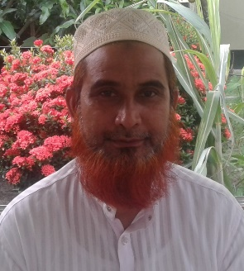
Power Point Presentation
MD. Nurul Islam Tarafder
কিশোর অপরাধ
আজকের পাঠ
বাংলাদেশের সামাজিক জীবনে কিশোর অপরাধের ধারণা ও কারণ

Slide 7
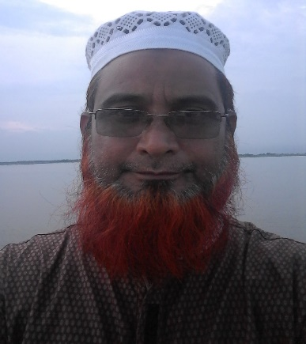
শিখনফল
01
02
03
01
কিশোর অপরাধের কারণ ও প্রভাব বর্ননা করতে পারবে।
কিশোর অপরাধ প্রতিকারের উপায় সম্পর্ক বর্ননা করতে পারবে।
শিখনফল
এই পাঠ শেষে শিক্ষার্থীরা…
কিশোর অপরাধ ধারণা ব্যাখ্যা করতে পারবে।
MD. Nurul Islam
Headteacher
Sherua Adarsha High School

Slide 8
অপ্রাপ্ত বয়স্ক ছেলে মেয়ে বা কিশোরদের দ্বারা সংঘটিত বিভিন্ন ধরনের অপরাধকে বলা হয় কিশোর অপরাধ ।
বাংলাদেশ ভারত ও শ্রীলঙ্কায় ৭ থেকে ১৬ বছর বয়সী কিশোরদের অপরাধ মুলক কাজকে কিশোর অপরাধ বলা হয় ।
অন্যদিকে পাকিস্থান ও থাইল্যান্ডে কিশোর অপরাধীর বয়স সীমা ধরা হয় ৭ থেকে ১৮ বছর ।
আর জাপানে এ বয়স সীমা ১৪ থেকে ২০ বছর ।

Slide 9
বাংলাদেশ
৭-১৬
ভারত
কিশোর অপরাধ
শ্রীলঙ্কা
৭-১৮
পাকিস্তান
থাইল্যান্ড
১৪-২০
জাপান

Slide 10
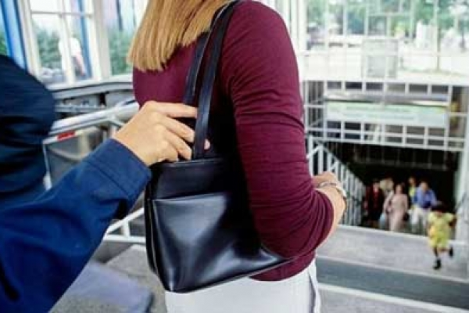
কিশোর অপরাধ
চুরি

Slide 11
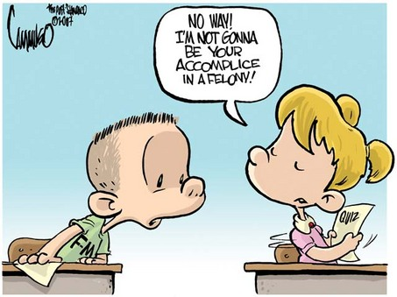
পরীক্ষায় নকল করছে

Slide 12
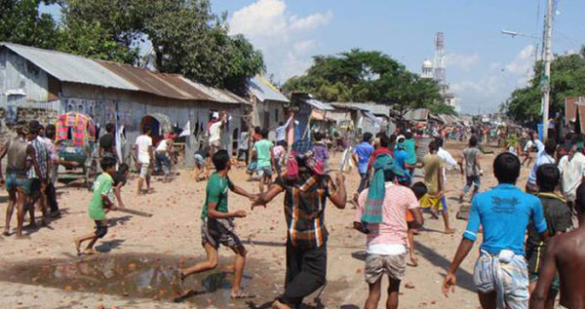
শিশুরা মারামারিতে অংশ নিচ্ছে

Slide 13
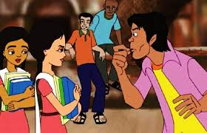
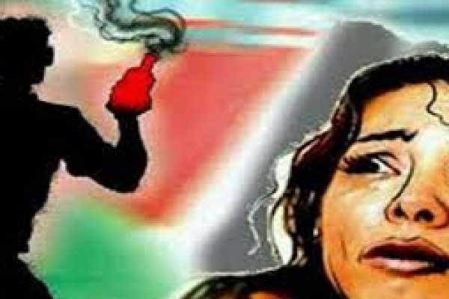
ইভটিজিং
এসিড নিক্ষেপ

Slide 14
কিশোর অপরাধ সমুহ
পথেঘাটে মেয়েদের উত্যক্ত করা
এসিড নিক্ষেপ
নারী নির্যাতন
অশোভন ছবি দেখা
মাদক গ্রহন
চুরি করা
খুন করা
জুয়া খেলা
স্কুল পালানো
বাড়ি থেকে পালানো
পরীক্ষায় নকল করা
পকেট মারা
বিনা টিকিটে ভ্রমন
কিশোররা সাধারণত এ সব অপরাধের সহিত জড়িত থাকে ।

Slide 15
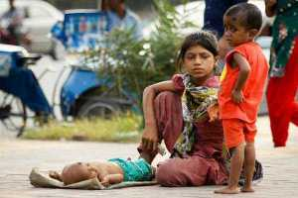
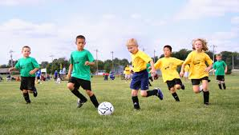
কিশোর অপরাধের কারণ
আমাদের দেশে কিশোর অপরাধের অন্যতম কারণ দারিদ্রতা ।
চিত্ত বিনোদনের অভাব ।
ছোট বেলা থেকেই খেলাধুলা, সংগীত, ছবি আঁকা, শরীরচর্চা এসবের সুযোগ যারা পায়না তারা মানষিক অস্থিরতা থেকে অপরাধে জড়িয়ে পড়ে ।

Slide 16
শহরের বিভিন্ন পরিবেশ ও সেখানকার নানা খারাপ অভিজ্ঞতা শিশু কিশোরদের অপরাধী করে তোলে ।
পিতামাতার মধ্যে জটিল দাম্পত্য সম্পর্ক ও তাদের খারাপ আচরণ কিশোরদের অপরাধী করে তোলে ।
পিতা মাতার বারবার কর্মস্থল পরিবর্তন হলে নতুন পরিবেশের সংগে খাপ খাইয়ে নিতে না পেরে শিশু অপরাধী হয়ে উঠে ।

Slide 17
কিশোর অপরোধের প্রভাব
বাংলাদেশের কিশোররা সাধারণত যে সব অপরাধ করে তার মধ্যে রয়েছে চুরি, পকেটমার, বাড়ি ও যানবাহনের উপর হামলা, ভাংচুর, অগ্নি সংযোগ,এবং মেয়েদের উত্যাক্ত করা ।
যে পরিবারে এসব কিশোর অপরাধী আছে তাদের পারিবারিক শান্তি বিনষ্ট হয়।
এদের কারণে মেয়েরা নিরাপদে স্কুল কলেজে যাতায়াত করতে পারে না।
কখনো কখনো ছাত্রীদের লেখাপড়া বন্ধ হয় ।
কিশোর অপরাধীরা অনেক সময় মাদকাশক্তি ও অন্যান্য খারাপ অভ্যাসের সংগে জড়িয়ে পড়ে ।

Slide 18
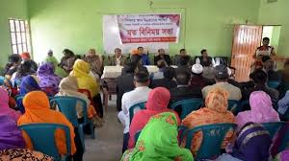
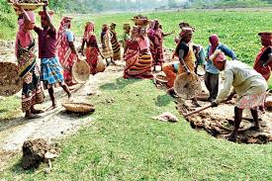
প্রতিরোধের উপায়
অভিভাবক সুচেতনতা ও দ্বায়িত্বঃ
কিশোর অপরাধ প্রবনতার ধরণ, তার কারণ ও প্রতিকার সম্পর্কে পিতা-মাতা ও পরিবারের বয়োজ্যেষ্ঠদের সচেতন থাকতে হবে ।
সন্তানদের সুস্থ্য মানষিক বিকাশের উপযুক্ত পরিবেশ সৃষ্টি করতে হবে ।
বন্ধু ও সাথিদের সম্পর্কে খোঁজ খবর রাখতে হবে ।
আর্থ সামাজিক কর্মসূচীঃ
কিশোর অপরাধ প্রবনাতার একটি প্রধান কারণ হলো দারিদ্র। সেজন্য অভিবাবকদের জন্য কর্ম সংস্থানের সুযোগ সৃষ্টি ও পরিবারের আর্থিক অবস্থার উন্নতি ঘটাতে হবে ।

Slide 19
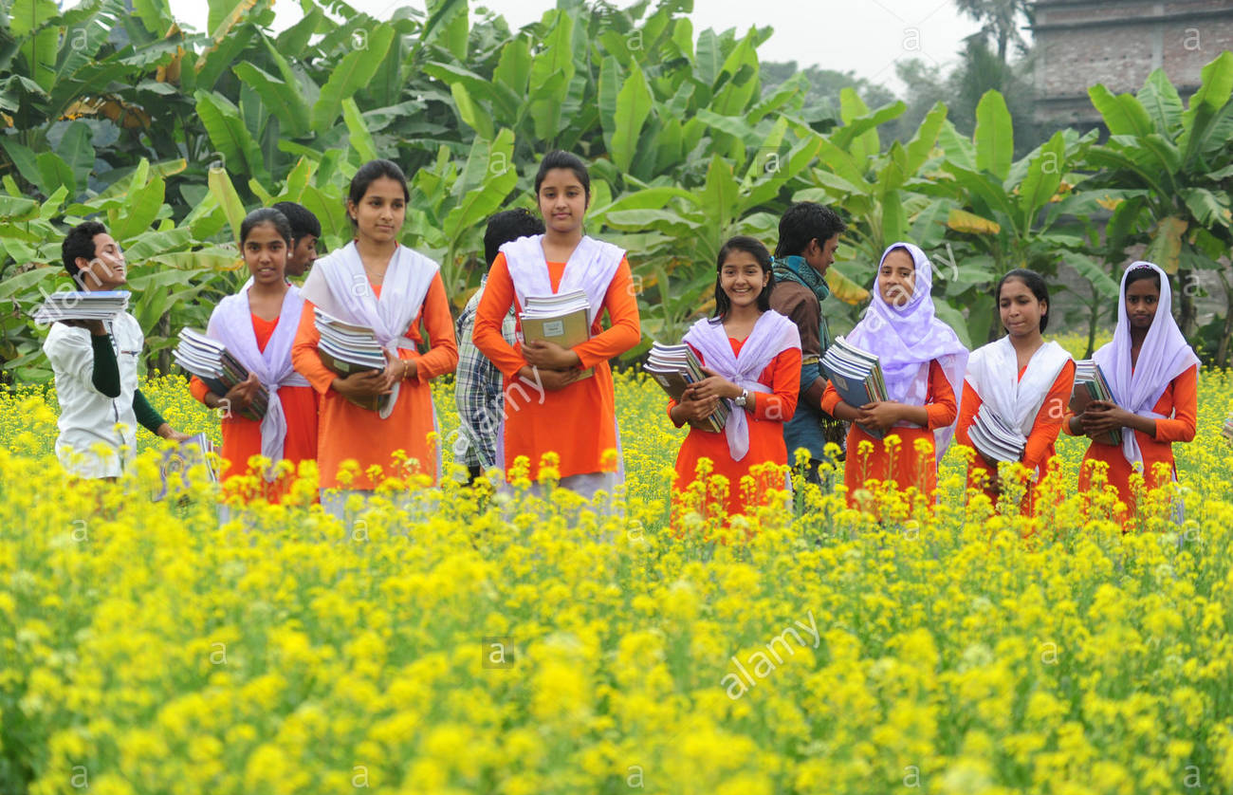
শিক্ষার সুযোগ
সকল শিশু কিশোরদের প্রথমিক ও মাধ্যমিক শিক্ষার আওতায় আনতে হবে। এতে তারা একদিকে শিক্ষার প্রভাবে সুস্থ্য ও সুন্দর জীবন যাপনে আগ্রহী হবে । অন্যদিকে বিদ্যালয়ের পরিবেশ তাদেরকে অপরাধ থেকে দূরে রাখবে ।

Slide 20
চিত্ত বিনোদন
শিশু কিশোরদের মানসিক বিকাশের জন্য পাড়া ও মহল্লায় পাঠাগার, ব্যায়ামাগার প্রভৃতি স্থাপন করা প্রয়োজন ।
বিদ্যালয় ও আবাসিক এলাকায় খেলারমাঠ থাকতে হবে ।
শিশু কিশোরদের সব রকম খারাপ কাজ থেকে দূরে রাখতে হবে ।
টেলিভিশন ও অন্যান্য মাধ্যমে তাদেরকে জ্ঞান বিজ্ঞান ও তথ্য মুলক এবং বিশুদ্ধ আনন্দদায়ক দেশি ও বিদেশি ছবি দেখানোর ব্যবস্থা করতে হবে ।

Slide 21
দলীয় কাজ সময়ঃ ৭ মিনিট
“ক” দল, সমাজ জীবনে কিশোর অপরাধের ধারণা লিখ।
“খ” দল, কিশোর অপরাধ প্রতিরোধের উপায় লিখ।

Slide 22
মূল্যায়ন
কিশোর অপরাধ কি ?
বাংলাদেশে কত বছর বয়সে কিশোরদের কিশোর অপরাধি ধরা হয় ?
* কিশোর অপরাধের যে কোন একটি কারন বল ।

Slide 23
বাড়ির কাজ
কী কী কারণ শিশু-কিশোরদের অপরাধী করে তোলে ? উল্লেখ কর।

Slide 24
মাল্টিমিডিয়া ক্লাসে
সহযোগিতার জন্য সকলকে
ধন্যবাদ

